Slide 1
ПОЛІЦЕЙСЬКІ ОФІЦЕРИ КОМИШУВАСЬКОЇ ГРОМАДИ
ЗВІТ
за 2024 рік

Slide 2
КОМИШУВАСЬКА ГРОМАДА
БУЧАНСЬКА ГРОМАДИ
30
населених пунктів на території громади
ЗВІТ
8000
населення громади
за 2024 рік
1400
зареєстровано внутрішньо переміщених осіб

Slide 3
ВИКЛИКИ ТА МАТЕРІАЛИ
БУЧАНСЬКА ГРОМАДИ
Обслугували викликів
Розглянули матеріалів
ЗВІТ
200
за 2024 рік
552

Slide 4
ПРОФІЛАКТИКА
БУЧАНСЬКА ГРОМАДИ
ДОМАШНЄ НАСИЛЬСТВО
Кількість кривдників, що перебувають на обліку
24
15
Складено адміністративних протоколів
за порушення ст. 173-2 КУпАП
«Вчинення домашнього насильства»
6
Кількість кривдників взято на облік за рік
ЗВІТ
Винесено термінових заборонних
приписів
6
за 2024 рік
10
Взято участь у профілактичних заходах,
в т.ч. виступи
8

Slide 5
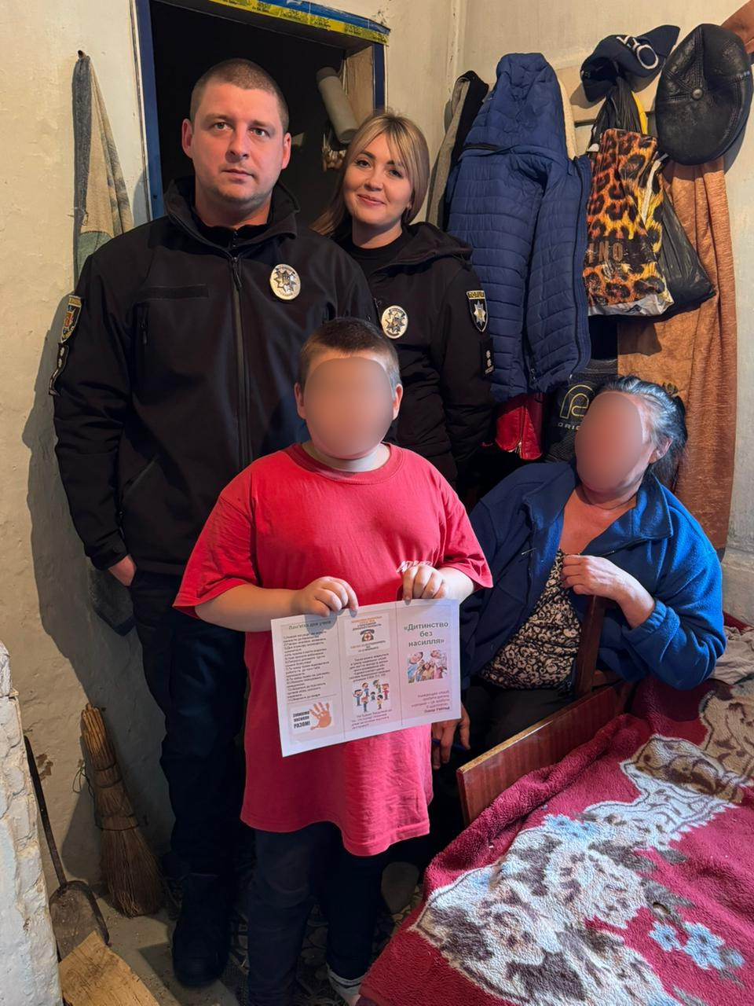
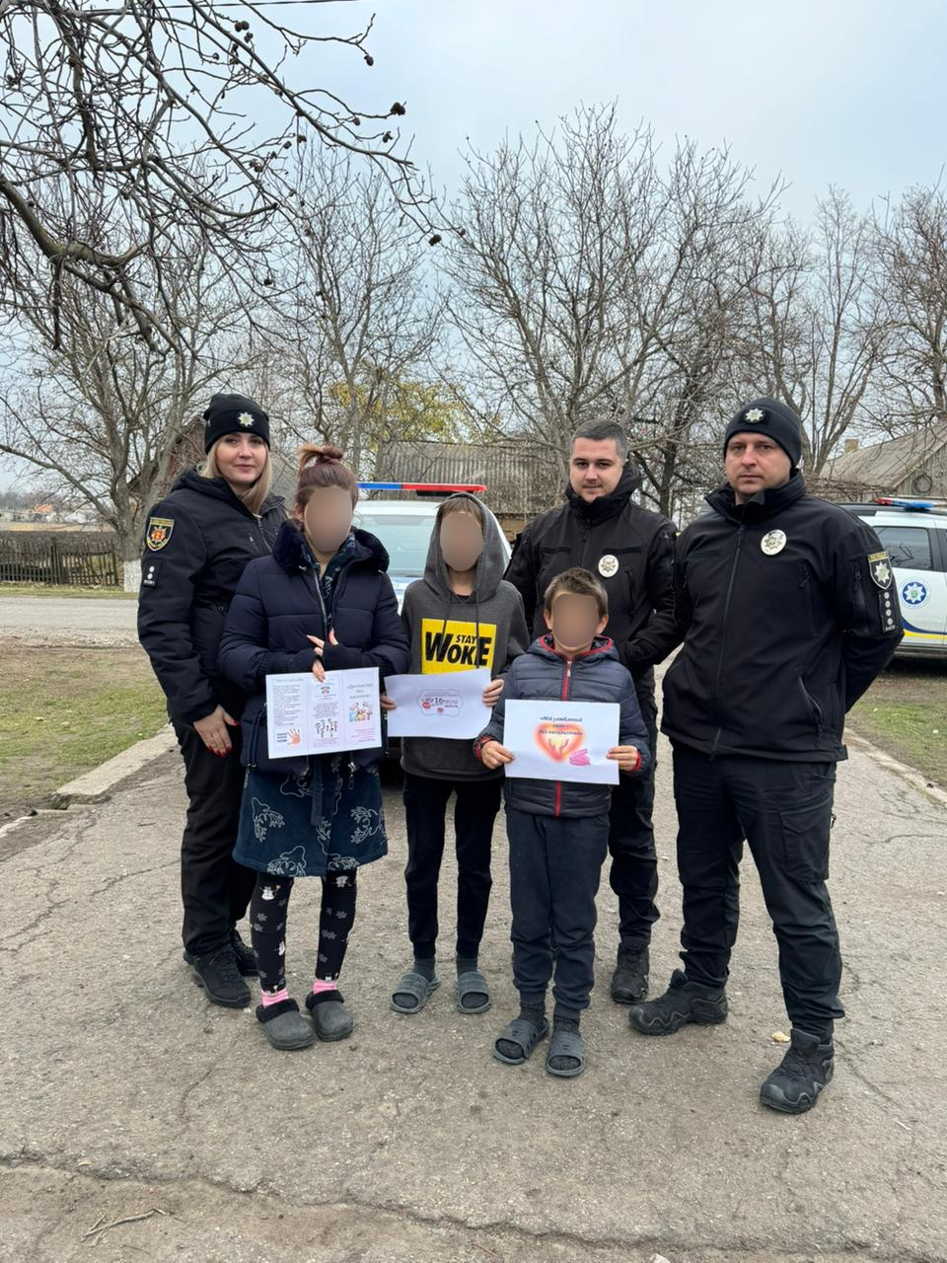
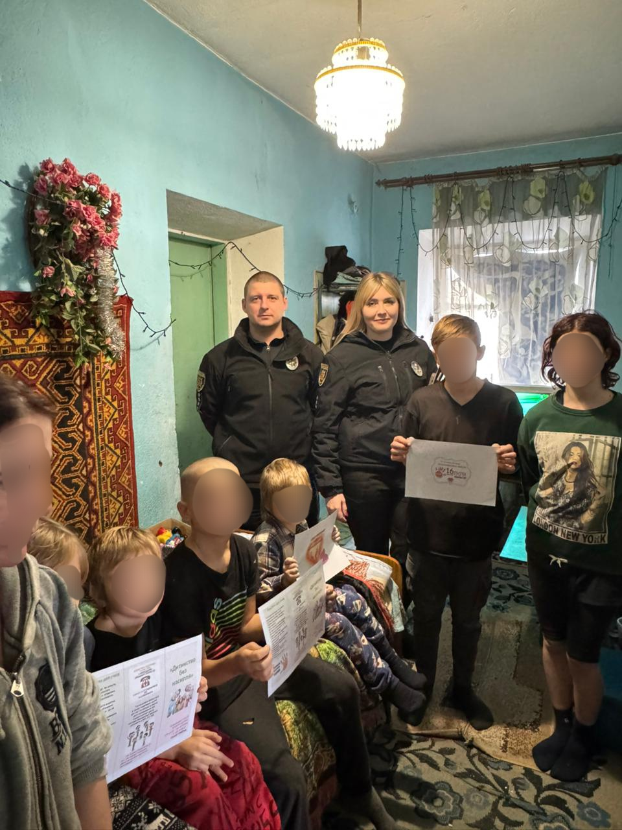
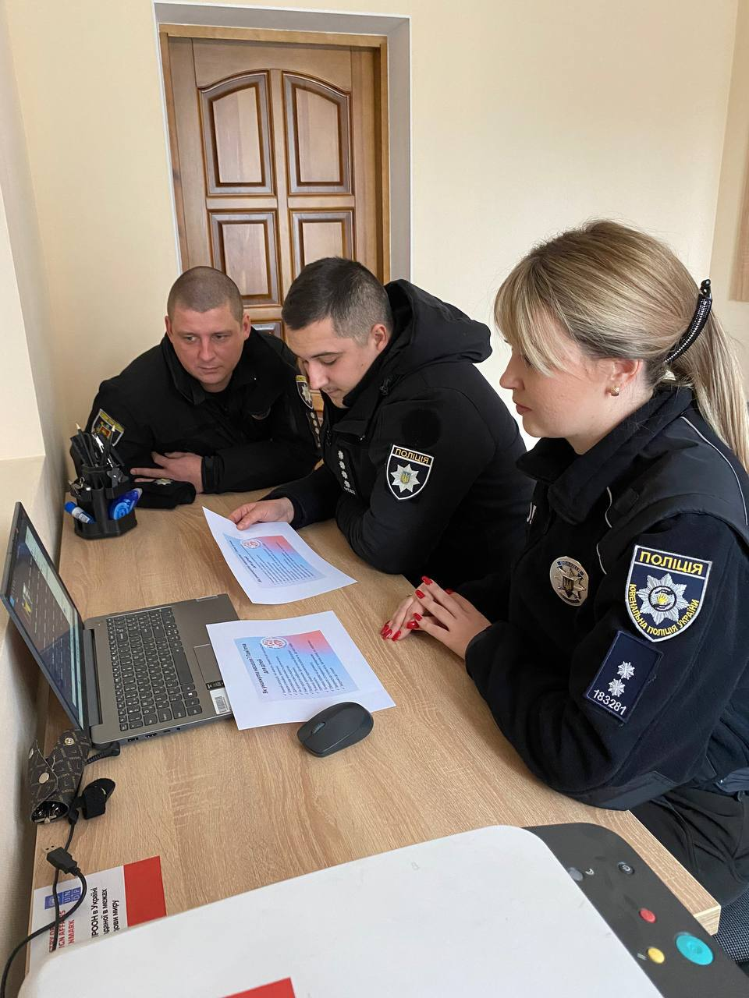
ПРОФІЛАКТИКА
БУЧАНСЬКА ГРОМАДИ
ФОТОЗВІТ
ЗВІТ

Slide 6
ПРОФІЛАКТИКА
БУЧАНСЬКА ГРОМАДИ
ЗАХИСТ ПРАВ ДІТЕЙ
4
На обліку сімей, що опинилися
у складних життєвих обставинах
ЗВІТ
Застосували такі профілактичні
заходи:
Співпраця по напрямку із:
за 2024 рік
Візити
Профілактичні бесіди
Консультації з психологами
Обстеження побутових умов
Службою у справах дітей
Центром соціально-психологічної допомоги
Ювенальними поліцейськими

Slide 7
ПРОФІЛАКТИКА
БУЧАНСЬКА ГРОМАДИ
ЗАХИСТ ПРАВ ДІТЕЙ
Дошкільні НЗ
Загальноосвітні НЗ
3
4
10
ЗВІТ
Говорили на такі теми:
за 2024 рік
Попередження домашнього насильства
Правила поводження із мінно-вибуховими об’єктами
Безпека дорожнього руху
Правила поводження на водоймищах
Інтернетбезпека
Булінг

Slide 8
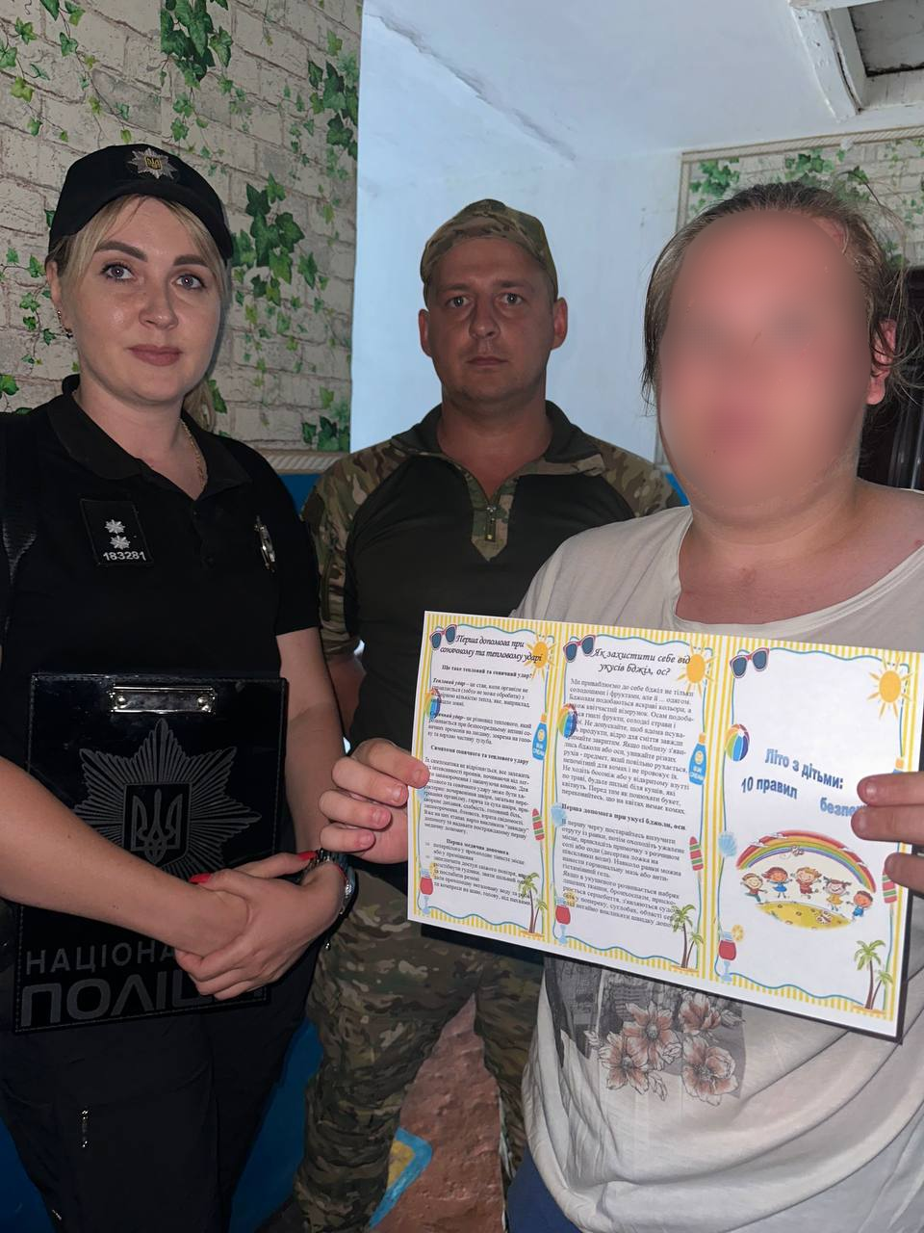
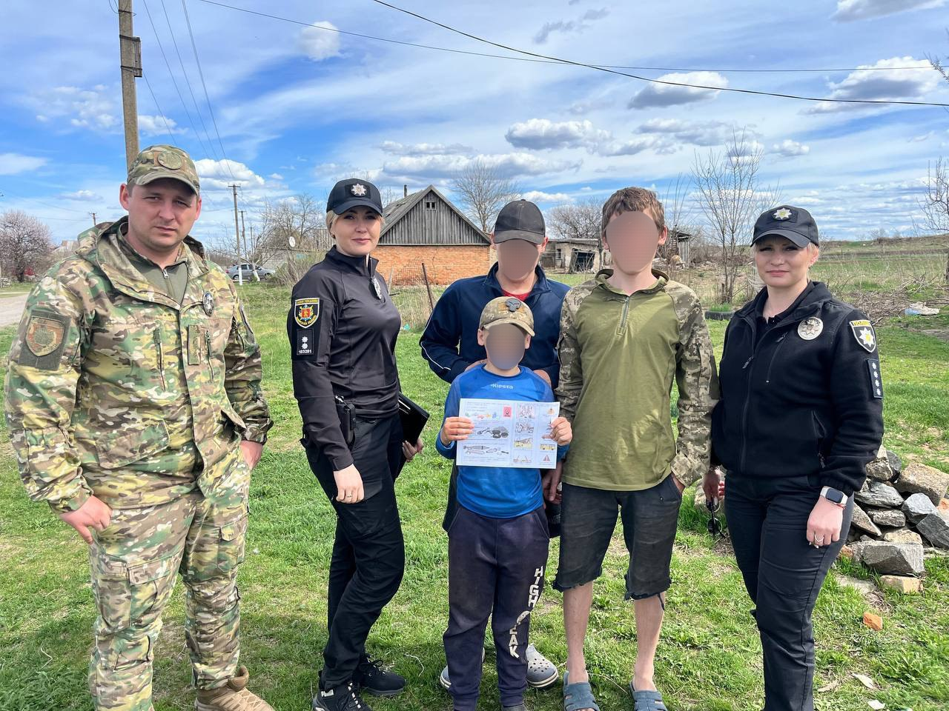
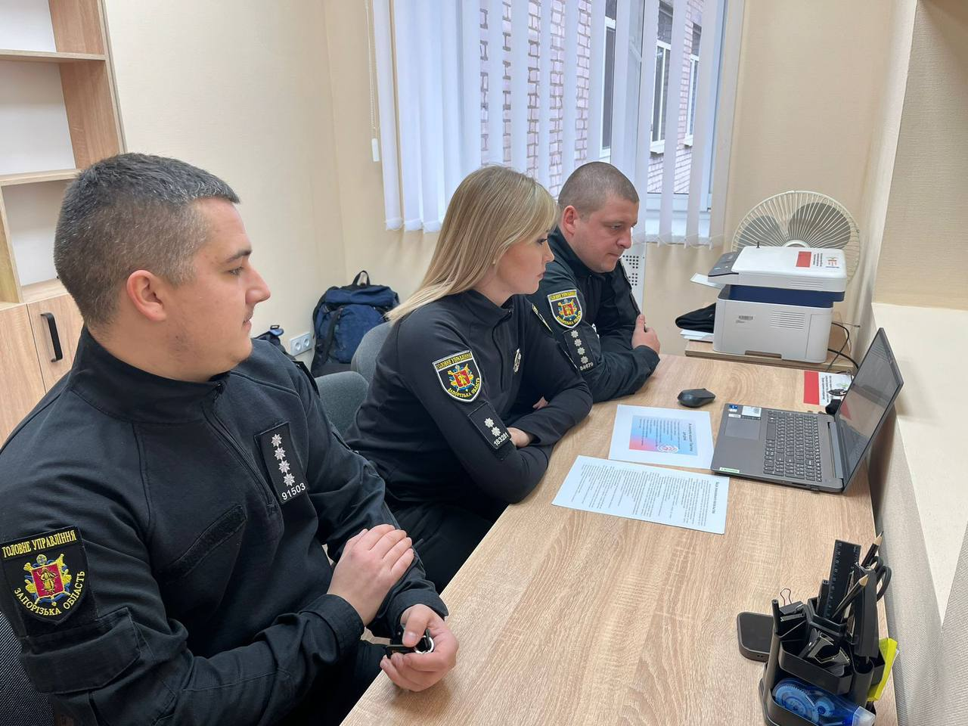
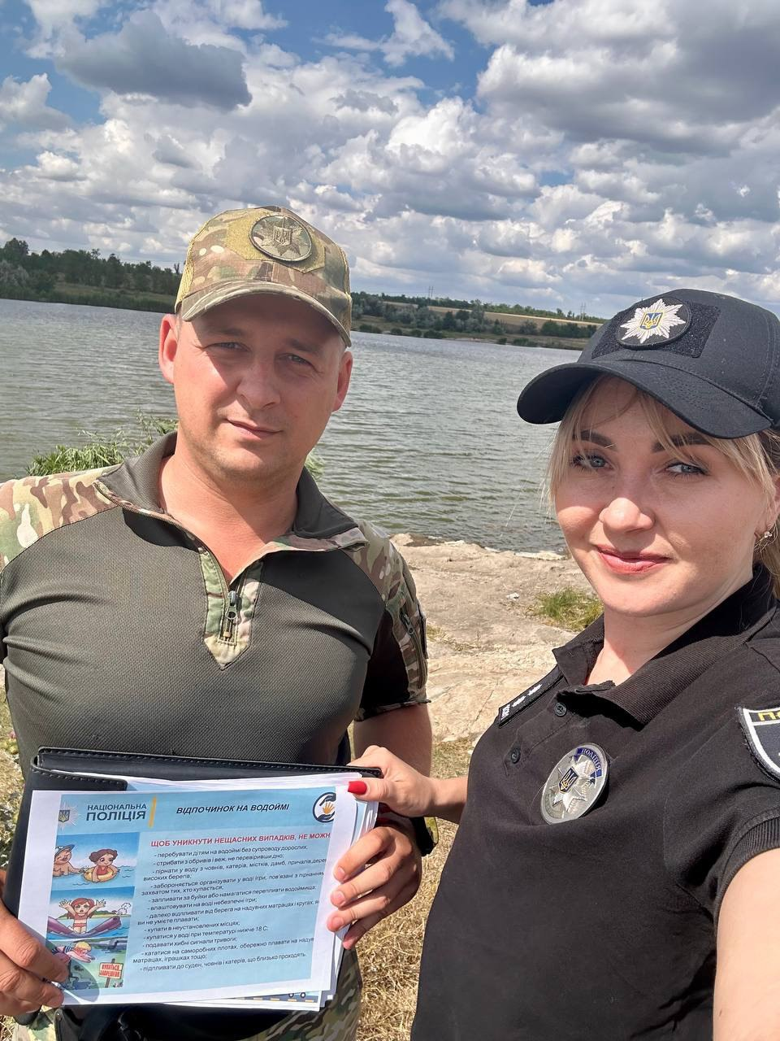
ФОТОЗВІТ
ЗВІТ

Slide 9
ПРОФІЛАКТИКА
БУЧАНСЬКА ГРОМАДИ
ГРОМАДСЬКА БЕЗПЕКА
10
СТ. 44 КУпАП
Незаконні виробництво, придбання, зберігання, перевезення, пересилання
наркотичних засобів без мети збуту в невеликих розмірів
4
СТ. 152 КУпАП
Порушення державних стандартів, норм і правил у сфері благоустрою населених пунктів
ЗВІТ
35
СТ. 156 КУпАП
Порушення правил торгівлі пивом, алкогольними, слабоалкогольними напоями і тютюновими виробами
за 2024 рік
21
Інші порушення громадської безпеки
Ст. 184 КУпАП; Ст. 183 КУпАП; Ст. 164 КУпАП; Ст. 106-1 КУпАП; Ст. 109 КУпАП; Ст. 192 КУпАП.
10

Slide 10
ПРОФІЛАКТИКА
БУЧАНСЬКА ГРОМАДИ
ГРОМАДСЬКА БЕЗПЕКА
3
СТ. 173 КУпАП
Дрібне хуліганство
17
СТ. 176 КУпАП
Виготовлення, зберігання самогону та апаратів для його вироблення
ЗВІТ
СТ. 178 КУпАП
Розпивання пива, алкогольних, слабоалкогольних напоїв у заборонених законом місцях
або поява у громадських місцях у п'яному вигляді
3
за 2024 рік
10

Slide 11
ПРОФІЛАКТИКА
БУЧАНСЬКА ГРОМАДИ
БЕЗПЕКА ДОРОЖНЬОГО РУХУ
СТ. 127 КУпАП
Порушення правил дорожнього руху, пішоходами, велосипедистами та особами, які керують гужовим транспортом, і погоничами тварин.
14
ЗВІТ
17
СТ. 126 КУпАП
Керування транспортним засобом особою, яка не має відповідних документів на право керування таким транспортним засобом, або не пред'явила їх для перевірки, або стосовно якої встановлення тимчасове обмеження у праві керування ТЗ.
за 2024 рік
13
ІНШІ ПОРУШЕННЯ ПРАВИЛ ДОРОЖНЬОГО РУХУ
СТ 121 КУпАП; СТ 122 КУпАП;

